Slide 1
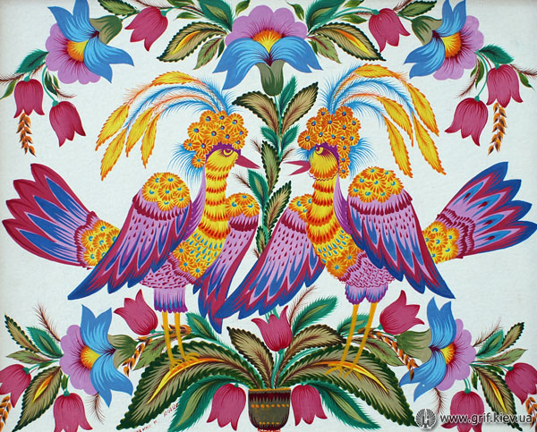
Комунальний навчальний заклад
“Бердичівська загальноосвітня школа-інтернат І-ІІІ ступенів”
Проект
«Символіка птаха в різних видах українського народного мистецтва»

Slide 2
Паспорт проекту
Тема проекту: Символіка птаха в різних видах українського народного мистецтва»
Тип проекту: дослідницько-творчий, індивідуально-груповий
Ключове питання: «Звідки прилітає птах щастя?»
Тематичні питання:
Як наші пращури ставилися до птахів?
Давні пісні та легенди про птахів.
Зображення птахів у різних видах декоративно-прикладного мистецтва.
Птахи в народних обрядах та звичаях.
Мета проекту: знайомство з народними традиціями та обрядами, пов'язаними з птахами.
Завдання проекту:
Дослідження народних вірувань, легенд, прислів'їв, приказок, пісень, казок про птахів.
Розучування народних пісень-закличок.
Дослідження використання птахів та їх зображень у різних обрядодійствах.
Практичне виготовлення пташок-сувенірів з різних матеріалів (з фанери, паперу, ниток).
Випікання обрядових «голубів» та «ластівок».
Підготовка та проведення виховного заходу «Пташка щастя».
Проектний продукт:
Виставка виробів – птахів із різних матеріалів – тіста, фанери, ниток, трави, тканини, паперу, картону.
Виховний захід, майстер-клас «Пташка щастя».

Slide 3
Стислий опис:
Цей міжпредметний проект об’єднує народознавство, образотворче мистецтво, музичне мистецтво, обслуговуючу та технічну працю. Над проектом працювали учні та вчителі художньо-естетичного циклу.
Учні ознайомилися із прадавніми народними уявленнями про птахів та пов’язаними із ними обрядами та звичаями.
Об’єднавшись у групи, учні вчилися виготовляти декоративні та обрядові фігурки птахів із різних матеріалів, використовуючи традиційні та сучасні техніки виконання виробів. Свої роботи вони презентували під час експозиціїі виставки та під час проведення виховного заходу.
Підсумком проведеної роботи став підготовлений та проведений спільно з учнями та вчителями-предметниками художньо-естетичного циклу інтегрований виховний захід «Пташка щастя».
Керівник проекту З. Ф. Боримська, вчитель образотворчого мистецтва;
Вік учнів: учні 4, 5, 6 класів

Slide 4
Діяльність учнів та вчителів
Діяльність вчителів:
Вчитель образотворчого мистецтва провела вступне заняття, на якому розглядалася тема проекту. Написала сценарій виховного заходу «Пташка щастя», разом із вчителем музичного мистецтва проводила репетиції. Провела заняття з виготовлення фігурок птахів з паперу. Разом з вчителькою обслуговуючої праці оформила виставку дитячих робіт.
Вчитель технічної праці провів цикл занять «Технологія виготовлення сувенірів із деревних матеріалів. Птаха щастя», на яких ознайомив учнів із українськими народними іграшками та сувенірами з деревини, а також вчив їх виготовляти та декорувати.
Вчитель музичного мистецтва вивчав з дітьми звичаї та обряди, пов’язані з птахами, розучував пісні про птахів, українські народні пісні-заклички.
Вчителька обслуговуючої праці організувала дослідження українських народних , легенд, прислів’їв, приказок, пісень, казок про птахів. Провела майстер-клас з випікання обрядового печива «голубів» та «ластівок».
Діяльність учнів:
Учні досліджували народні вірування, легенди, прислів’я, приказки, пісні, казки про птахів.
Об’єднавшись в групи виготовили іграшку-сувенір «Пташка щастя» в матеріалі за вибором (папір, картон, деревина, фанера, нитки, тісто).
Брали активну участь у виховному заході «Пташка щастя», майстер-класі з виготовлення пташки-травомотанки.

Slide 5
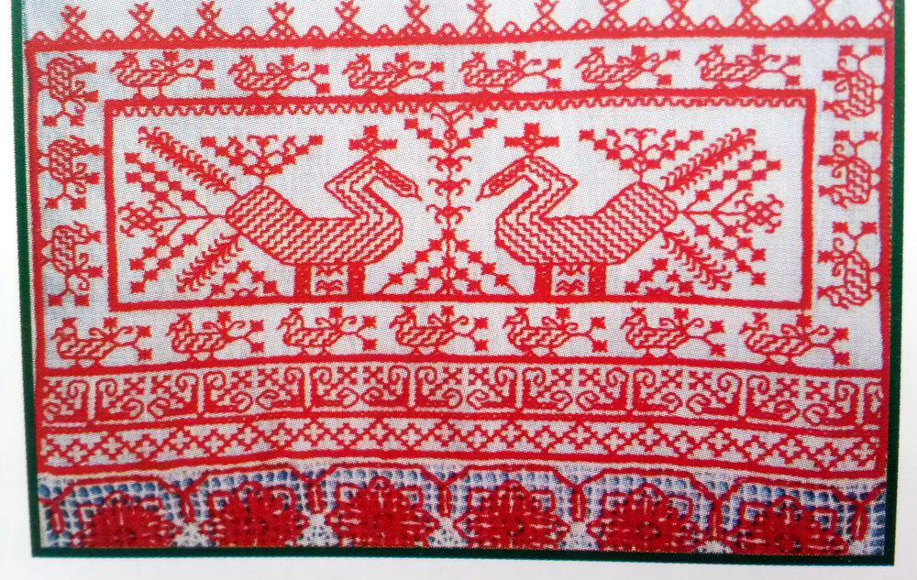
Актуальність проекту
Українська народна творчість, народне мистецтво – важлива частина української культури. Сучасний стан розвитку нашого суспільства характеризується зростанням етнічної свідомості народу, посиленням його інтересу до вітчизняної давнини, усвідомленням необхідності збереження традиційного народного мистецтва як генофонду його духовності.
Народне мистецтво в Україні є складником національного способу життя, виразником його етнічних ідеалів. Любов до традицій, народних ремесел і в цілому – до розуміння сутності національних цінностей плекає і формує любов до рідного краю, до своєї Батьківщини.
Робота над проектом «Пташка щастя» - це дослідження творче переосмислення педагогами та учнями теми птахів у народному світогляді. Вивчення традицій, відтворення звичаїв та обрядів, виготовлення власноруч народних сувенірів та іграшок впливає на формування у дітей національної самоідентифікації, національної свідомості та самосвідомості — відчуття усвідомлення гордості за приналежність до української нації. А робота з природними матеріалами впливає на формування екологічної культури дітей, гармонії її відносин з природою.

Slide 6
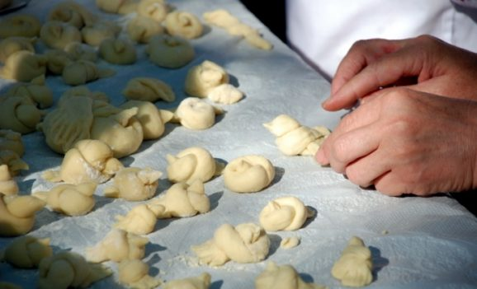
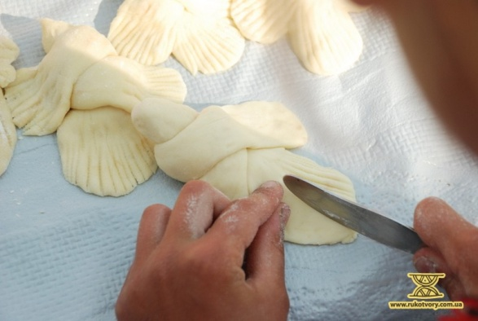
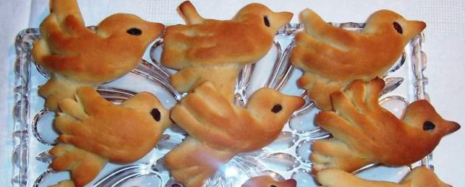
Пора пекти з тіста жайворонків та зустрічати
із вирію птахів
22 березня, на Сорок Святих бабусі, мами та дівчата пекли «жайворонків» з тіста, ніби прискорюючи приліт пташок і наближення тепла. Їх роздавали не лише дітям («щоб птиця велася»), а й усім членам родини. На Бойківщині ці коржики («коцики») кидали ще й бузькам у гнізда, якщо вони гніздились на подвір'ї. В iнших мiсцях таке печиво вiдносили сусiдам, щоб краще неслися гуси й висиджували яйця.
"На цей день (22 березня) прилітає з вирію сорок жайворонків, а баби печуть сорок птичок, розносять їх по хатах та роздають дітям, щоб гуси неслися, щоб яйця не псувалися і щоб гусенята плодилися”, - пише О.Воропай – один із найшанованіших знавців традицій нашого народу. Це свято потім увійшло в церковний календар під назвою "Сорок святих”.

Slide 7
Отримавши жайворонки, діти бігли з ними на вулицю, в сади, городи тощо. Їх клали на голови, тримали в руках, наштрикували на палички і бігали з ними селом. Намагалися підняти їх повище, для цього забирались на дахи сараїв, на паркани, на дерева.
«Пташок» саджали на скирти, стоги, гілки, пагорби, підкидали вгору, іноді прив’язували нитками до дрючків. Діти бігали з тим печивом по селу, підкидали вгору, імітуючи пташиний політ,викрикували весняні заклики до птахів:
Пташок викликаю
з теплого краю,
Летіть, соловейки,
на нашу земельку,
Спішіть, ластівоньки,
пасти корівоньки!
Вилинь, вилинь, гоголю!
Винеси літо з собою!
Винеси літо, літечко,
зеленеє житечко,
Хрещатий барвіночок,
запашний васильочок!
За повір’ям, жайворонок брав соломинку в дзьобик, летів угору «до Бога» і співав: «Урожай, урожай, теплий дощ на врожай!». Імітували спів жайворонка, коли він летів угору: «Сонце ловити! Сонце ловити! Сонце ловити!». «Жайворонками» з тіста діти грали увесь день, а увечері їх з’їдали.
Готуючись до свята, на уроці праці учні напекли «жайворонків» та «голубків», а також вивчили заклички, з якими колись діти запрошували птахів до рідного краю.

Slide 8
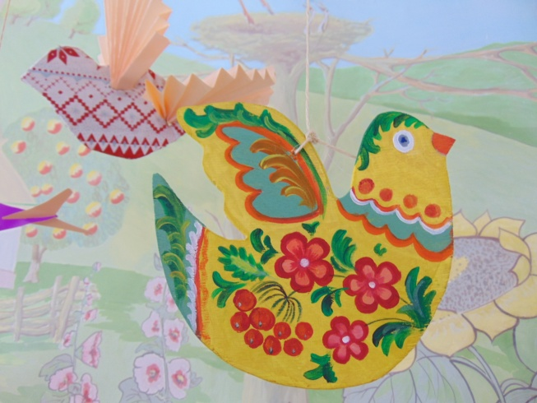
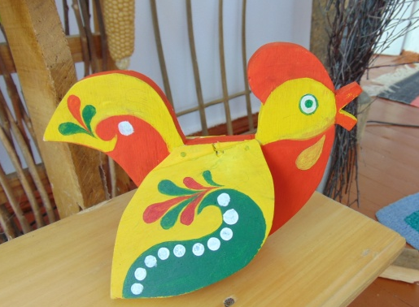
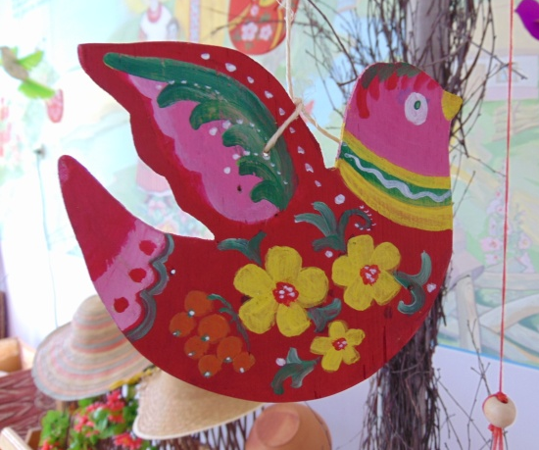
Дерев'яний птах щастя
Дерев'яна іграшка – давня за своїм походженням. В ній відображаються цінні традиції різьби і розпису по дереву.
Наші прабабусі і прадідусі вірили: якщо в будинку під стелею почепити «птаха щастя», значить оселя буде захищена від непроханих гостей та злого ока. Однак із часом ця традиція стала далекою, а дерев’яні птахи – рідкістю.
На уроках праці учні вирішили відтворити дерев’яну пташку щастя.
Для виготовлення птаха необхідні такі види порід, які самі по собі вважаються оберегами – осика, липа. Спочатку заготовлюється матеріал – це дерев’яні дощечки, товщина яких становить 12 міліметрів.
У нас є готові трафарети – на корпус і на крила. Спочатку обводимо контури на дощечках. Потім випилюємо за допомогою спеціальних інструментів. Клеїмо крила до корпусу. І все – птах готовий.
Але якщо пофантазувати, можна його зробити кольоровим, із використанням різних орнаментів. Зрозуміло, існує український канон розмальовування, якого потрібно дотримуватися. Але поки діти вчаться, кожен створює пташку такою, якою він її бачить.
На уроках образотворчого мистецтва та на заняттях гуртка діти розфарбували своїх птахів.

Slide 9
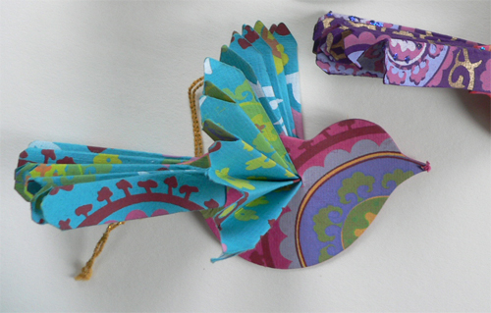
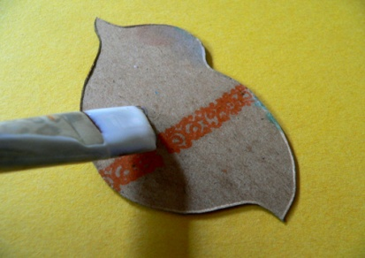
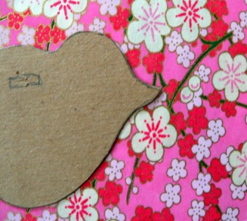
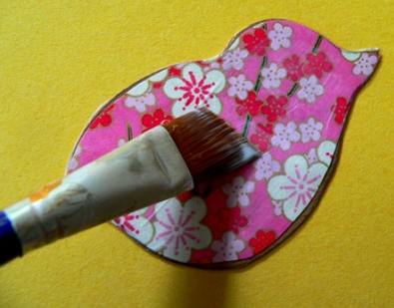
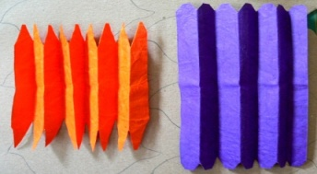
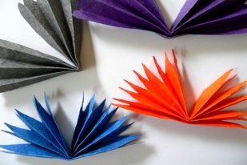
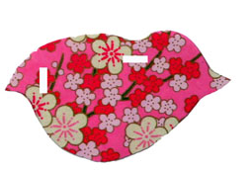
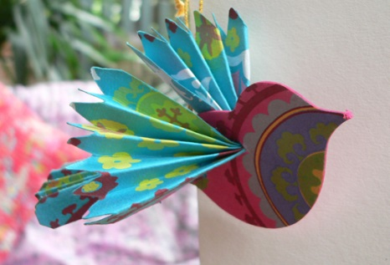
Майстер-клас «Паперовий птах»
Матеріали та інструменти:
Шаблон тулуба птаха
Картон
Яскраві серветки
Клей ПВА
Двосторонній кольоровий папір
Ножиці
Канцелярський ножик
1.Обведіть шаблон тулуба птаха на картоні. Виріжте. 2. Нанесіть на деталь тулуба клей ПВА і приклейте на нього яскраву серветку. Повторіть те ж саме з іншої сторони тулуба.
3.Поки тулуб сохне, робимо крила і хвіст. Беремо кольоровий двосторонній папір. для крил вирізаємо квадрат, для хвоста – прямокутник. Складаємо папір «гармошкою», надрізаємо кінчики, як показано на малюнку. 4. “Гармошки” складаємо пополам.
5.В тулубі птаха канцелярським ножем вирізаємо два отвори і протягуємо в них крила та хвіст. Хвіст склеюємо. Птах готовий!

Slide 10
Виховний захід, майстер-клас з виготовлення пташки-травомотанки
Тема заходу:
Пташка щастя
Мета: Ознайомити учнів з уявленнями наших пращурів про птахів та з українськими обрядодіями, пов’язаними із птахами. Зміцнювати почуття любові до рідного краю, рідної природи та традицій нашого народу. Виховувати усвідомлення себе спадкоємцями й продовжувачами духовних надбань українського народу.
Обладнання: свято проводиться у народознавчій кімнаті «Берегиня», кімната прикрашена виготовленими напередодні із тканини, ниток, паперу, соломи та дерева птахами-оберегами. Діти та вчителі одягнені у вишиванки.

Slide 11
Хід заняття
1.Учениця читає вірш:
Встала весна, чорну землю
Сонну розбудила,
Уквітчала її рястом,
Барвінком укрила;
І на полі жайворонок,
Соловейко в гаї
Землю, убрану весною,
Вранці зустрічає.
2. Вступ.
Ці слова Тараса Шевченка перегукуються із народними піснями та легендами, віруваннями та традиціями, які несуть нам мудрість поколінь із сивої слов’янської давнини.
Наші пращури-слов’яни завжди були землеробами, жили серед природи, повністю залежали від неї і вважали себе органічною невід’ємною частиною навколишнього світу. Вони не просто вірили, а були переконані, що все навколо має певну магічну силу. Що кожна рослина, звір, птах має свою душу, своє певне, не завжди зрозуміле призначення у світі, має свою магію.
3.Сценка «Бабуся та онуки»
(Бабуся вишиває на рушнику «Дерево життя», біля неї сидять дівчинка та хлопчик).
Онука. Бабусю, розкажіть,а що Ви вишиваєте на рушнику?
Бабуся. Це дуже старовинний візерунок, називається «Дерево життя». Він виник в сиву давнину, коли наші предки-слов’яни ще були язичниками.
Онук. А що ж це за дивне дерево, що так полюбилося нашому народові?
Бабуся.То не просто звичайне дерево, квіти, птахи; то відлуння уявлень наших пращурів про світобудову, про Всесвіт.Ось послухайте легенду про нього. (Звучить спів птахів, діти сідають на ослінчик, бабуся розповідає)

Slide 12
Легенда. Десь далеко за морями, знаходиться Вирій - острів у Всесвіті, на якому живуть прадавні боги. Сюди в кінці кожного дня приходить Сонце. Тут царює вічне літо, цвіте вічна зелень,сюди ховається зимою все життя природи і прилітають птиці. У Вирії росте Першодерево світу (світове Дерево життя), яке уособлює поєднання трьох світів — небесного, земного і найглибшого. На ньому ростуть плоди безсмертя. Тут переховується насіння усіх рослин і тварин, що є на землі.
У верхів'ї Дерева живуть птахи. Люди вважали, що вони - це душі померлих предків і душі людей, ще ненароджених.. Ось чому щороку птахи летять у рай, у Вирій, ближче до того вогню, який у ньому всередині. Від того божественного сакрального потужного вогню вони освячуються, а повертаючись навесні назад, несуть нашому краю цю високу святість, тепло, радість, нові надії та щастя.
А ще говорили, що навесні душі померлих в образі птахів повертаються на землю, де й відтворюють нове життя після зими. Тому-то люди завжди раділи, коли біля їх осель поселялися птахи.
Онук . А мене тато навчив робити іграшку-пташку з дерева. Він казав, що вона не проста, вона приносить щастя.
Онучка. А ми з мамою напекли коржиків – «жайворонків» та «голубів». Побіжимо з дітками на край села закликати птахів, щоб швидше летіли і несли нам на крилах весну, тепло і щастя!

Slide 13
4. Сценка «Закликання весни»
(З’являються інші діти із коржиками в руках, перебігають на іншу сторону кімнати «на край села», піднімають руки з коржиками, промовляють заклички)
Із краю-кураю
Пташок викликаю:
Летіть жайворонки
До нашої сторонки,
Спішіть ластів’ята
До нашої хати –
Весну зустрічати,
Зиму проводжати
(Далі діти стають в хоровод і співають пісню «Щебетала пташечка»)
- Понесемо «жайворонків» та «голубів» до сусідів, щоб краще неслись гуси і висиджувалися яйця!
(Діти розходяться).
5. Легенда про пташку щастя
Вчитель. Як бачите, птахів наші пращури дуже любили шанували. Ким вони вважали птахів? (душами померлих і ненароджених людей).
Стародавні слов’янські легенди розповідають про ще одну дивовижну птицю –« пташку щастя», яка вважалася берегинею сімейного щастя і благополуччя. І посьогодні народні майстри виготовляють «Пташок щастя», обереги, які захищають дім та його мешканців. Такий оберіг висів у кожній хаті, поміщали його зазвичай під стелею в передпокої, щоб кожен вхідний пройшов під ним. Робилося це спеціально, що оберіг забрав усе негативне, з чим людина може прийти в будинок і пропускає в будинок тільки хороше.
(Виступи дітей, які розповідають, що вони протягом цього тижня на заняттях виготовляли птахів з різних матеріалів, демонструють свої вироби, якими прикрашене приміщення.)

Slide 14
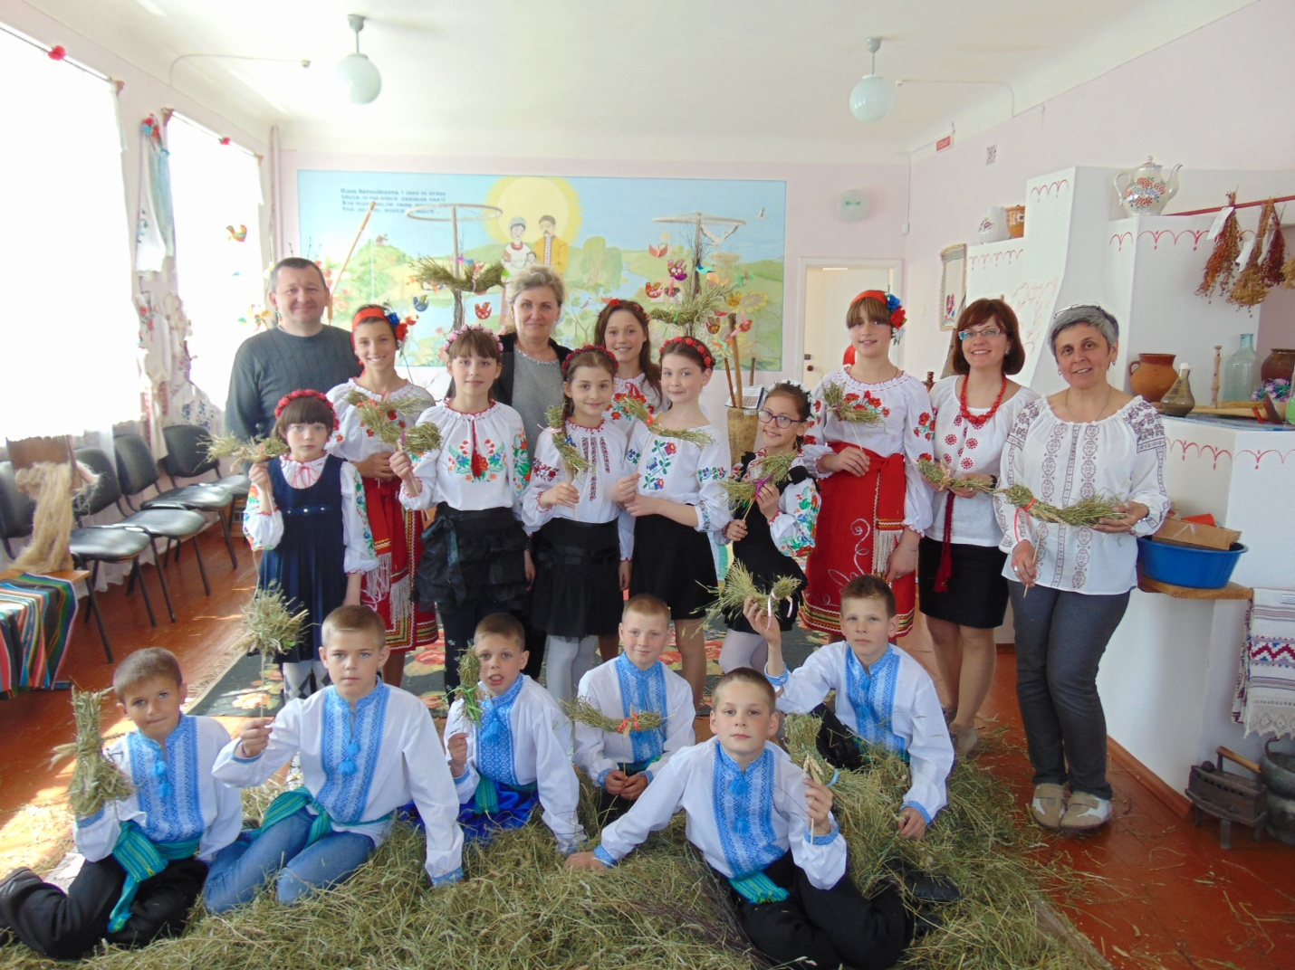
6. Оголошення теми практичної роботи
Я думаю, що нашим учасникам свята та гостям теж буде цікаво було виготовити власноруч пташку-оберіг - символ щастя.
Сьогодні ми навчимося робити пташку травомотанку із сіна. Цей матеріал в українців є символом добробуту. Трава за літо ввібрала в себе всю силу природи: сонця і вітру; а тепер, перетворившись в птаха, буде віддавати силу рідної землі нам.
Пояснення техніки виконання пташки.
Беремо жмут сіна. Уявляємо, де буде голова, а де – хвостик. Трохи загинаємо, потовщуємо голівку птахи. Тоді беремо нитку зеленого кольору починаємо обмотувати, починаючи з голови. Трошечки притискаємо на рівні шийки. Там, де животик, нитку намотуємо слабше. Вигинаємо тільце, тісненько обмотуємо початок хвостика. Можна ще раз обмотати птаха, пригладжуючи та примотуючи травинки, щоб не стирчали. Закінчивши обмотувати, розпушуємо хвостик, підрівнюємо ножицями. Прикрашаємо стрічками. Для крил беремо колосочки , гілочки, будь-які злаки і вставляємо їх у тільце.
Діти та дорослі виготовляють птаха за вчителем. Йому допомагають навчені раніше старші учні, вихованці гуртка «Берегиня».
7. Завершення заходу.
Ось ми і зробили чудову птаху, яка буде оберігати нашу оселю, приносити щастя і радість.
(Учасники демонструють свої вироби. Звучить пісня «Пташка щастя»)

Slide 15
Висновки
Робота над проектом - це цілий ряд занять, позакласних заходів, самостійної пошукової діяльності учнів. Це ряд маленьких відкриттів в галузі народознавства та творчих досягнень у декоративно-прикладній діяльності.
В роботі ніби переплелися минуле і сучасне, сакральне та повсякденне, духовне та буденне. Переплелися різні види народного мистецтва. Виготовляючи власними руками традиційні птахи-обереги та знайомлячись із їхнім сакральним змістом, діти долучалися до духовного світу наших пращурів, вчилися розуміти та продовжувати національні традиції. Заняття проводилися в інтегрованій формі: мудре слово легенд, приказок поєднувалося із прикладною діяльністю, зі співом та відтворенням звичаїв та обрядів. І все це крутилося навколо однієї теми – теми птаха в уявленнях наших пращурів. Енергетика слова, магічного символу поєднувалася із енергетикою природи, адже діти працювали з природними матеріалами – так як їх давні предки.
Всі учні працювали з великим ентузіазмом та інтересом, брали активну участь у заходах проекту. Вони мали можливість самостійно обирати матеріал та техніку виконання власного птаха – дерево, джгут, папір чи тканина. Деякі виготовили кілька різних птахів, вивчивши при цьому або пісню, або легенду, або приказку чи закличку про птахів. Із захопленням готувалися до виховного заходу.
На заключному етапі роботи – рефлексії та оцінці власної діяльності учні висловили власні думки та враження. Кожен із них поніс додому разом із птахом частинку народної мудрості.
Усі учасники проекту - і дорослі, і діти - долучилися до величезного пласту національної духовності нашого народу, яка сягає своїм корінням в сиву давнину.

Slide 16
Література
Борисенко В. Традиції і життєдіяльність етносу. На матеріалах святково-обрядової культури українців.– К., 2000
Войтович Валерій Миколайович. Міфи та легенди давньої України. — Тернопіль: Навчальна книга — Богдан. 2005. — 392 с.
Войтович. В.М. Українська міфологія. — К.: Либідь, 2005 ISBN 966-06-0363-0
Гнатюк В. Нарис української міфології.— Наукове видання. Інститут народознавства НАН України. Львів. 2000 ISBN 966-02-1460-Х. с.-264
“Дзиґа. Українські дитячі й молодечі народні ігри та розваги”. Харків „Друк”, 1999.
Дмитренко М., Іванникова Л., Лозко Г., Музиченько Я., Шалак О. Українські символи. - Київ: Народознавство, 1994. - 140 с.
Кримський А.Г. Звенигородщина. Шевченкова батьківщина з погляду етнографічного та діалектичного: відтворення з авторського макету 1930. Черкаси: Вертикаль, 2009
.
Плачинда С. Словник давньоукраїнської міфологіії.— К.: Український письменник, 1993. ISBN 5-333-01275-X
Садова Р. Священна сила травомотанки / Р. Садова
// АРТКЛАС. – 2008. – № 3/4. – С. 88-101.
Ресурси :
aratta-ukraine.com
xutir-savky.com.ua
https://honchar.org.ua/
https://rukotvory.com.ua/

